Slide 1
ÇOCUK İHMALİ VE İSTİSMARI
SİVAS RAM DOKÜMAN KOMİSYONU

Slide 2
NELER KONUŞACAĞIZ?
KİMLERE ÇOCUK DENİLİR
ÇOCUK HAKLARI
ÇOCUK İHMALİ VE İSTİSMARI
İSTİSMARIN TÜRLERİ VE AÇIKLAMASI
KİMLER SİZE ZARAR VEREBİLİR
İYİ VE KÖTÜ DOKUNMA
KENDİMİZİ NASIL KORUYABİLİRİZ

Slide 3
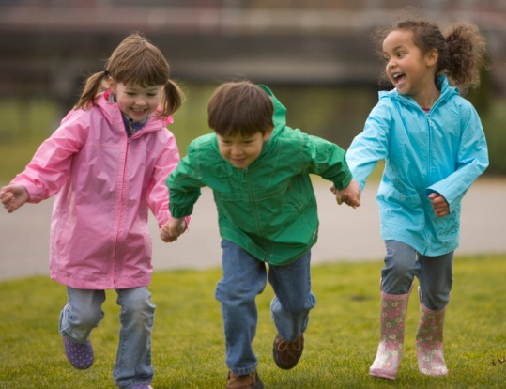
KİMLER ÇOCUKTUR?
Eğer 18 yaşından küçükseniz çocuksunuz demektir.

Slide 4
ÇOCUK HAKLARI
YAŞAMA HAKKI
KORUNMA HAKKI
SAĞLIK HİZMETLERİNDEN YARARLANMA HAKKI

Slide 5
ÇOCUK HAKLARI
EĞİTİM HAKKI
OYUN HAKKI
DÜŞÜNCELERİNİ İFADE ETME HAKKI

Slide 6
ÇOCUK İHMALİ VE İSTİSMARI
Bir yetişkin tarafından çocuğa yöneltilen, toplumsal kurallara aykırı uygunsuz ya da hasar verici olarak nitelendirilen, çocuğa zarar veren eylem ve eylemsizliklerin tümüdür.(Tıraşçı ve Gören, 2007)

Slide 7
TÜRLERİ NELERDİR?
FİZİKSEL İSTİSMAR
DUYGUSAL İSTİSMAR
CİNSEL İSTİSMAR
İHMAL

Slide 8
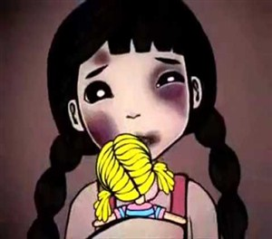
FİZİKSEL İSTİSMAR
Herhangi birinin vücudunuza bilerek hasar vermesi ya da fiziksel olarak cezalandırması diyebiliriz.
Bu zarar verme durumu hafif, ağır ya da öldürücü olabilir!!!
Vücutta morarma, şişlik, yara izleri, yanıkların görülmesi fiziksel istismarın belirtileridir.

Slide 9
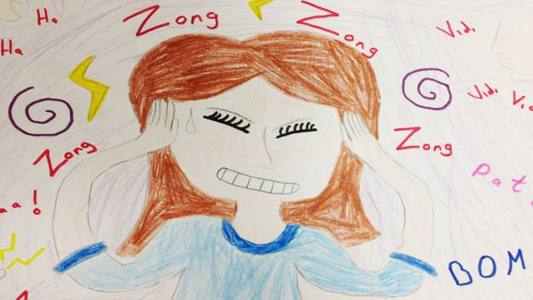
DUYGUSAL İSTİSMAR
Sözlü veya sözsüz aşağılama, azarlama, dışlama; tehdit etme, sizleri ve sevdiklerinizi tehlikeye sokucu davranışlara zorlama, duygusal istismardır.

Slide 10

İHMAL
Sizlere bakmakla yükümlü olan kişilerin beslenme, giyinme, barınma, eğitim, sağlık ve sevgi gibi temel ihtiyaçlarınızın giderilmemesine ihmal diyebiliriz.
İhmale uğramanız bedensel ve ruhsal sağlığınızın bozulmasına sebep olabilir!

Slide 11
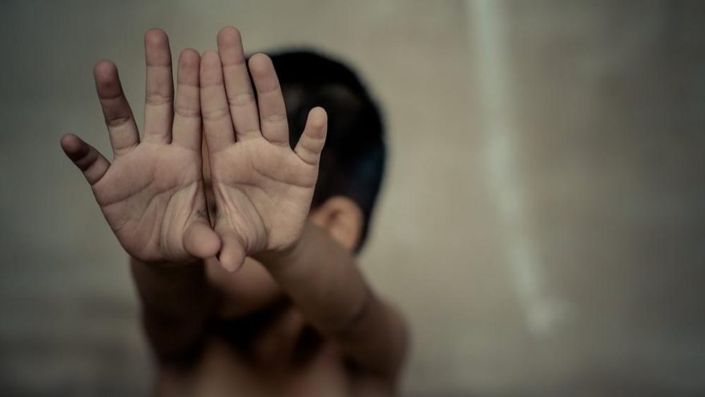
CİNSEL İSTİSMAR
Tam olarak anlaşılmayan, onay vermenizin mümkün olmadığı, yaş olarak hazır olmadığınız ya da toplumun yasalarına aykırı olacak şekilde zorla bir cinsel etkinliğe dahil edilmenizdir.

Slide 12
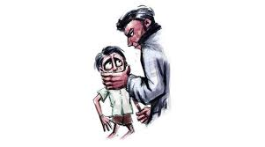
KİMLER SİZE ZARAR VEREBİLİR?
Aile bireyleri ve çocuğun bakımından sorumlu olan kişiler
Arkadaşlar, akrabalar, yabancılar, çocukla ilişkisi olabilen görevliler
İşverenler ve diğer çocuklar olabilir.

Slide 13
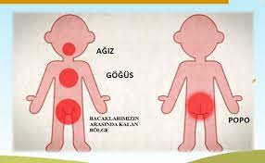
ÖZEL BÖLGELERİMİZ
İç çamaşırımızla kapattığımız bölgeler mahrem yerlerimizdir.

Slide 14
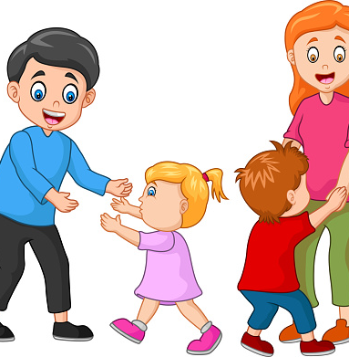

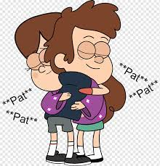
İYİ DOKUNMA
Anne babanın günaydın veya iyi geceler demek için sarılıp öpmesi
Mutlu veya üzgün olduğunda aile üyelerinin sarılıp öpmesi
Öğretmeninin aferin veya teselli amaçlı omuzunu ve başını sıvazlaması, sarılması
Arkadaşların veya kardeşlerinin sevgi gösterme amaçlı sarılmaları

Slide 15

KISACA KENDİMİZİ İYİ VE GÜVENDE HİSSETTİREN DOKUNUŞLAR İYİ DOKUNMADIR.

Slide 16
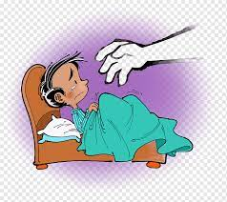
KÖTÜ DOKUNMA
Birileri canını acıtacak şekilde dokunuyorsa
Birileri özel bölgelerine dokunuyorsa
Dokunma seni rahatsız hissettiriyor ve korkutuyorsa
Sen istemediğin halde sarılıp öpüyorsa
BUNLAR KÖTÜ DOKUNMADIR.
Kısaca hoşlanmadığın tüm dokunuşlar kötü dokunmadır.

Slide 17

KENDİMİZİ NASIL KORUYABİLİRİZ

Slide 18

Öncelikle herhangi birisi sizleri incitmeye kalkarsa HAYIR demeniz gerekir.

Slide 19

Birilerinin sana kötü şekilde yaklaştığını düşünüyorsan yüksek sesle «HAYIR» de ve bulunduğun ortamı terk et.
Zarar veren kişi seni tehdit ederek bu kötü olayın sır olarak saklanmasını isteyebilir. KÖTÜ SIRLAR SAKLANMAZ!!!
Durum nasıl olursa olsun suçlu asla sen değilsin. Utanmana gerek yok. Olanların sebebi sen değilsin. Çünkü sen ÇOCUKSUN!!!

Slide 20

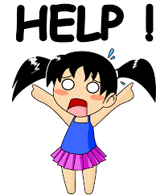
Kendinizi güvende hissetmediğinizde;
Ailenizden
Sınıf rehber öğretmeninden
Okul psikolojik danışmanından
112 acil yardım çağrısından
yardım isteyebilirsin.

Slide 21

YARDİM İSTEDİĞİN ZAMAN…
Bir daha zarar görmemen için GİZLİLİK İLKESİ dikkate alınarak Kolluk Kuvvetleri ve Okul İdaresi, Rehber Öğretmenlerin işbirliği halinde çalışır.
Bizim için GÜVENLİĞİN her zaman öncelikli!!!
Sana zarar verenler ailenden biriyse gerekli kurumlara başvuru yapılarak daha güvenli bir yere yerleştirilebilirsin.
UNUTMA!!! Yapılan çalışmalar senin daha iyi olman ve güvende hissetmen içindir.

Slide 22
BEDENİN SANA AİTTİR DAİMA KORU!!!

